Slide 1
SIDEFLIX
SOUTENANCE · GROUPE 6
Quels films indépendants
mettre en avant cette semaine ?
Matis Douay · Jérémy Caillaud · Rayan Faher Bonne
Data Engineering & Cloud Infrastructure · Albert School · 6 novembre 2026
Notes:
[Matis · 0:20]
À DIRE : Bonjour, nous sommes le groupe 6 : Matis, Jérémy et Rayan. Sideflix est une plateforme de streaming fictive, dédiée au cinéma indépendant. Notre pipeline répond à une question hebdomadaire : quels films mettre en avant cette semaine ? Nous suivons les six étapes du Framework, et tout ce que nous montrons s’appuie sur des preuves du dépôt.
SI ON DEMANDE : à l’étape 6, nous montrons d’abord le run en direct et la gouvernance, puis les deux incidents (le Framework les cite dans l’ordre inverse).
PREUVES : evidence/README.md relie chaque critère C1–C8 à ses fichiers.

Slide 2



Sideflix, le cinéma indépendant en streaming
01 · ENTREPRISE
ENTREPRISE FICTIVE · CHIFFRES HYPOTHÉTIQUES · RÉFÉRENCE : NETFLIX
10 000
7,99 €
≈ 80 k€
100
6
abonnés cinéphiles
par mois, sans pub
de CA par mois
titres au catalogue
employés
Problème
Contraintes
Parties prenantes
100 titres se disputent la mise en avant, chaque semaine
Chiffres prêts avant 07:00
Budget Snowflake : 10 crédits/mois
Abonnés, direction,
responsable catalogue,
producteurs indépendants
Notes:
[Matis · 1:00]
À DIRE : Sideflix est fictive, et nous le disons d’emblée : la grille de notation demande une entreprise fictive crédible. Netflix est notre référence réelle, et son Top 10 hebdomadaire public est l’une de nos sources.
Revenus : uniquement des abonnements. 10 000 cinéphiles à 7,99 € par mois, soit ≈ 80 k€ par mois ou 0,96 M€ par an, pour un catalogue de niche sans publicité. Activité : 100 titres, 6 employés, et une mise en avant revue chaque semaine. Parties prenantes : les abonnés, le responsable catalogue, les producteurs indépendants et la direction.
Le problème : 100 titres se disputent la mise en avant de la semaine. Les chiffres doivent donc être disponibles chaque jour avant 07:00, heure de Paris, avec un budget de 10 crédits par mois pour le warehouse. Une vente à Netflix n’est qu’un scénario de sortie. Tous ces chiffres sont des hypothèses explicites, et le prototype tourne sur six vrais films.
PREUVES : README.md, Étape 1 ; evidence/README.md, ligne C1 ; docs/sources_and_catalogue.md, section « Selection of six films ».

Slide 3





Un utilisateur, une décision par semaine
01 · CAS D’USAGE
L’UTILISATEUR
Métriques
Classement
Responsable catalogue
Sessions valides
= session_id distincts
Minutes regardées
= somme des secondes vues ÷ 60
par titre et par jour (UTC)
Sur 7 jours :
minutes, puis sessions
« Quels titres mettre en avant cette semaine ? »
06:00 · run quotidien (Paris)
Exclusions
Test d’acceptation
Quarantaine avec motif
ID manquant, titre inconnu, date ou durée invalide
Doublons retirés
1er nov. 2026
13 sessions
177,4 minutes
= calcul indépendant
Avant 07:00 · chiffres prêts
Chaque semaine · décision
Notes:
[Matis · 1:10]
À DIRE : Une décision, un utilisateur : le responsable catalogue choisit les titres à mettre en avant cette semaine.
Les métriques : les sessions valides, c’est-à-dire les ID de session distincts après exclusions, et les minutes regardées, soit la somme des secondes regardées divisée par 60, par titre et par jour UTC de début de session. Le classement sur 7 jours trie par minutes, puis par sessions.
Pourquoi un calcul quotidien pour une décision hebdomadaire ? Le run de 06:00, heure de Paris, garde la fenêtre à jour et fait remonter les problèmes de données avant la décision. L’objectif : les chiffres avant 07:00 ; un run prend environ une minute.
Les exclusions sont explicites : les lignes invalides partent en quarantaine avec leur motif, les doublons sont retirés, et une valeur de device autre que web, mobile ou tv fait échouer un test et bloque Gold.
Test d’acceptation : le 1er novembre doit donner 13 sessions valides et 177,4 minutes, comme un calcul indépendant fait à partir des fichiers d’entrée. Nous le vérifierons en direct.
SI ON DEMANDE : les six motifs de quarantaine sont un ID de session manquant, un ID de spectateur manquant, une heure de début invalide, un titre inconnu, une durée non positive et une durée plus longue que le film. Le classement informe le responsable catalogue, qui décide : pas de règle automatique de mise en avant.
PREUVES : README.md, Étape 1 ; source/v2/expected_daily_usage.csv ; dbt/sideflix_dbt/models/silver/quarantine_sessions.sql.

Slide 4






Cinq sources réelles décrivent les films
02 · SOURCES
IMDb
Wikidata
Wikimedia
MovieLens
Netflix Top 10
Identité et durée
Lien Wikipédia
Popularité actuelle
Qualité perçue
Succès réel
FICHIER
API
API
FICHIER
FICHIER
DONNÉES INTERNES DE SIDEFLIX
Catalogue
Sessions de visionnage
SIMULÉES
PostgreSQL local, 6 films
32 session · 6 films · 30 Oct – 1 Nov 2026
Notes:
[Matis · 1:10]
À DIRE : Les cinq sources réelles décrivent les films et le marché, pas les visionnages sur Sideflix.
IMDb donne l’identité et la durée réelle. Cette durée sert aussi de règle qualité : une session plus longue que le film part en quarantaine. Le tconst d’IMDb est la clé commune. Wikidata relie chaque film à son article Wikipédia. Wikimedia donne les vues de la page cette semaine-là : la popularité du moment. MovieLens donne les notes : la qualité perçue, toujours affichée avec le nombre de notes. Netflix Top 10 donne le succès sur la vraie plateforme : Sicario est la seule correspondance confirmée.
Les films sont rapprochés par identifiants, pas par titres. Netflix ne publie aucun identifiant : son unique correspondance repose donc sur le titre exact, et a été confirmée à la main.
En dessous, les données propres à Sideflix : le catalogue, dans un conteneur PostgreSQL local qui tient le rôle de la base sur site, et les sessions de visionnage. Ces sessions sont privées par nature, donc simulées, et signalées comme telles dans les fichiers sources, le lot Bronze, la table Gold éditoriale et chaque rapport.
SI ON DEMANDE : les six films viennent de sociétés de production indépendantes ou de producteurs identifiés : un choix de curation explicite, documenté dans docs/sources_and_catalogue.md, et non un genre IMDb. MovieLens n’a qu’une seule note pour Moonlight et une seule pour Frances Ha : c’est pourquoi le nombre de notes est toujours affiché. Côté Netflix, 3 lignes arrivent dans Bronze (Sicario, plus deux lignes « Get Out » non vérifiées, qui restent sans jointure) ; Sicario est le titre Netflix 80046311. Netflix identifie chaque liste hebdomadaire par son dernier jour, un dimanche : dans le README, « week of 9 Mar 2025 » désigne la liste du 3 au 9 mars 2025, notée « 3–9 mars 2025 » sur la slide 11. Les API sont appelées en direct à chaque run ; le 5 novembre, Wikidata a remplacé le libellé anglais de Moonlight par son libellé multilingue « mul », et Silver se rabat désormais sur ce libellé (commit ce90201).
PREUVES : source/sources_manifest.csv (URL, SHA-256, période, grain et conditions d’utilisation pour 19 fichiers ; les 19 sommes de contrôle concordent, résultat enregistré dans evidence/06_incidents/incident_9_4_replay.json) ; docs/sources_and_catalogue.md ; source/content_mapping.csv.

Slide 5

Visionnages simulés, contexte réel
02 · RÉCIT DES DONNÉES
Sessions simulées
Silver : validation
Gold : classement
1 session = 1 visionnage
32 lignes, 6 films, 3 jours
IMDb valide chaque session
30 valides, 1 en quarantaine, 1 doublon
Classé selon le visionnage
Contexte réel affiché à part
LE 1er NOVEMBRE 2026
14
−
1
=
13
→
177,4
lignes brutes
en quarantaine
sessions valides
minutes regardées
Notes:
[Matis · 0:50]
À DIRE : Deux types de données se rencontrent ici. Une session, c’est un visionnage. Les visionnages sont privés, donc nous les avons simulés : 32 lignes sur trois jours pour nos six films. 30 sont valides, S31 part en quarantaine pour une durée négative, moins 60 secondes, et S4 est arrivée deux fois.
Les sources réelles entrent en jeu à deux endroits. En Silver, le catalogue IMDb valide chaque session. En Gold, le contexte réel s’affiche à côté du classement, sans jamais être mélangé à un score.
Donc « 13 sessions le 1er novembre », ce sont 13 visionnages valides commencés ce jour-là : 14 lignes brutes moins S31, pour un total de 177,4 minutes. Ce jour-là, le film le plus vu, Frances Ha, a 3 sessions. Les 7 sessions de Whiplash sont un cumul sur trois jours.
PREUVES : source/v2/sessions/ (3 + 15 + 14 lignes) ; source/v2/expected_daily_usage.csv.

Slide 6



Trois types de sources, trois ingestions
03 · INGESTION
Catalogue PostgreSQL
Fichiers datés
API publiques
watermark + MERGE
stage + COPY INTO
JSON → VARIANT
BESOIN
BESOIN
BESOIN
Charger les lignes modifiées
Charger chaque lot une fois
Garder le JSON brut, rejouable
ÉCARTÉ
ÉCARTÉ
ÉCARTÉ
Rechargement complet, CDC
Snowpipe (fichiers en continu)
Aplatir le JSON en Python
En Bronze : valeurs brutes, heure de chargement, ID de lot.
Notes:
[Matis · 1:10]
À DIRE : Pour chaque type de source : le besoin, le mode choisi, et pourquoi nous avons écarté les autres.
Le catalogue PostgreSQL évolue dans le temps : nous ne chargeons donc que les lignes modifiées, avec un watermark sur updated_at, puis un MERGE sur content_id qui insère les nouvelles lignes et met à jour les autres (TD 2, partie B). Un rejeu ne met rien à jour. Un rechargement complet renverrait toute la table chaque jour ; le CDC demanderait un accès aux journaux de la base, et nous n’en avons pas besoin.
Les fichiers sont des instantanés datés : PUT vers un stage interne, puis COPY INTO (TD 2, partie A). L’ID de lot est un hash du contenu : un lot déjà connu est ignoré. COPY s’arrête à la moindre erreur, et les nombres de lignes sont vérifiés. Snowpipe sert aux fichiers qui arrivent en continu ; les nôtres arrivent une fois par jour.
Les API renvoient du JSON : nous les appelons via la bibliothèque Python requests, avec un timeout, un user agent et une relance en cas de HTTP 429. Les réponses brutes sont sauvegardées et chargées en VARIANT (resource pack 05) : nous pouvons donc rejouer une ingestion passée sans appel HTTP.
SI ON DEMANDE : le watermark ne voit pas les suppressions physiques (un rechargement complet ou le CDC les verrait) ; un lot partiel arrête le run ; COPY utilise ON_ERROR=ABORT_STATEMENT ; l’ID de lot est le nom de la source plus un SHA-256 tronqué du contenu ; le rejeu des six lots a ajouté 0 ligne. Le run planifié appelle les API en direct, et une réponse modifiée reçoit un nouvel ID de lot, comme pour Wikidata le 5 novembre. Le catalogue est chargé en upsert dans Bronze, avec son ID de lot et son heure de chargement ; les lignes de fichiers sélectionnées et les réponses complètes des API arrivent non typées. Python ne garde que les lignes des six films avant le chargement (6 lignes IMDb ; 86 lignes MovieLens, soit 6 films, 6 liens et 74 notes ; et 3 des 11 160 lignes Netflix) ; les instantanés complets restent dans source/real, avec leur SHA-256 dans source/sources_manifest.csv.
PREUVES : ingestion/incremental_catalog.py ; ingestion/load_sessions.py ; source/collect_public_data.py ; evidence/02_ingestion/ingestion_v2_replay.json ; evidence/02_ingestion/python_5_v2_catalog_lab.txt (une mise à jour contrôlée : 1 ligne extraite, 1 ligne mise à jour, puis restaurée).

Slide 7
Erreurs bloquées tôt, rejeux sans doublon
03 · CONTRÔLES
1
check_sources
2
Silver
3
Tests dbt
4
Publication
Sources complètes pour la date ?
Quarantaine et dédoublonnage
Fraîcheur + 21 tests :
clés, règles,
Gold = Silver
MERGE sur la date
Un seul test en échec, et rien n’est publié.
RÉCONCILIATION
BILAN DBT
TEST DE REJEU
32 = 30 + 1 + 1
33 / 33
0
lignes brutes = valides + quarantaine + doublon
opérations vertes : 11 modèles, 21 tests, 1 hook d’audit
ligne ajoutée au rejeu de la date
Notes:
[Matis · 0:50]
À DIRE : Quatre garde-fous protègent le chiffre. D’abord, check_sources vérifie que chaque lot de fichiers et d’API est complet, avec ses métadonnées de chargement, et que la date a bien des sessions. Ensuite, Silver convertit les types sans risque, met les lignes invalides en quarantaine avec leur motif, et garde une ligne par session. Puis 21 tests dbt. Enfin, la publication : un MERGE sur la date, seulement après un build entièrement vert. Si un test échoue, les tables Gold en aval de ce test ne sont pas reconstruites, et tout échec bloque la publication.
La preuve : 32 lignes brutes, c’est 30 valides, 1 en quarantaine et 1 doublon ; 33 opérations dbt sur 33 passent, ainsi que les 2 contrôles de fraîcheur ; et rejouer la même date n’ajoute aucune ligne.
SI ON DEMANDE quel doublon gagne : ROW_NUMBER avec QUALIFY garde la copie chargée le plus récemment, avec le lot, le fichier et les champs métier pour départager les égalités ; le résultat est donc déterministe. Grain de Gold : GOLD_CONTENT_DAILY a une ligne par jour UTC et par content_id, garantie par son GROUP BY ; assert_gold_matches_silver réconcilie chaque valeur avec Silver. Sur cet échantillon de démo figé, le test de réconciliation attend exactement 1 rejet et 1 doublon ; avec des données réelles, ces nombres deviendraient des paramètres. La fraîcheur prouve que la dernière ingestion réussie date de moins de 26 heures ; un jour sans sessions est détecté par check_sources. Les tables Gold non reconstruites dépendent du test : un échec du test accepted_values sur device bloque les deux (SKIP=4 dans l’incident 9.1) ; un échec du test de complétude ne bloque que la table hebdomadaire ; le test de réconciliation lit quarantine_sessions, donc son échec seul ne bloque aucune table Gold, mais le build échoue et rien n’est publié (docs/architecture.md).
PREUVES : evidence/04_dbt_and_quality/quality_report.md ; evidence/06_incidents/incident_9_4_replay.json ; dbt/sideflix_dbt/models/silver/silver_sessions.sql ; dbt/sideflix_dbt/tests/.

Slide 8




Des outils à la mesure d’un batch quotidien
04 · CLOUD & OUTILS
Snowflake
dbt
AWS Paris (eu-west-3)
X-Small, pause après 60 s
SQL versionné, 21 tests,
documentation et lineage
Pas de streaming
Une décision par semaine : un run par jour, ≈ 1 min.
plutôt que BigQuery
plutôt que des procédures stockées
Airflow + Docker
Terraform
PREUVE · RÉGION
SELECT
CURRENT_REGION();
En local, planifié à 06:00 (Paris),
2 relances, alerte Slack
Warehouse déclaré en code,
state verrouillé
AWS_EU_WEST_3
plutôt que Snowflake Tasks
GCS plutôt que S3 (écart assumé)
Notes:
[Jérémy · 1:15]
À DIRE : Chaque composant a sa raison d’être. Snowflake, sur AWS à Paris, stocke les trois couches et fait tous leurs calculs, sur un warehouse X-Small qui se met en pause après 60 secondes. BigQuery conviendrait aussi, mais notre compte du cours nous donnait déjà stage/COPY, VARIANT, l’authentification par paire de clés et dbt.
dbt apporte du SQL versionné, 21 tests, la documentation et le lineage, ce que des procédures stockées n’offrent pas. Airflow, dans Docker et en local, lance les quatre étapes chaque jour à 06:00, heure de Paris, avec 2 relances et une alerte Slack. Les Snowflake Tasks ne peuvent pas atteindre notre PostgreSQL local, et appeler les API demanderait une intégration d’accès externe.
Terraform déclare le warehouse ; son state est dans un bucket GCS privé, versionné et verrouillé. Un backend S3 aurait permis de rester sur un seul cloud, mais aucun accès AWS n’était configuré sur mon poste, et c’est moi qui gère le state. Nous le signalons donc clairement : GCS ne contient que ce state ; les données et le calcul restent sur AWS.
Traitement par lots (batch), pas de streaming : une décision hebdomadaire n’a besoin que d’un run quotidien d’environ une minute.
SI ON DEMANDE : un plan lancé après l’apply, puis de nouveau après la migration du state, n’a montré aucun changement ; le resource monitor a été rattaché plus tard en SQL, donc tout plan est relu avant un apply. Le verrouillage a été testé avec un verrou factice. Étapes manuelles : le compte Snowflake et les clés RSA, le bucket du state, le webhook Slack dans le .env privé, l’activation des notifications e-mail du monitor. Seul le warehouse est dans Terraform ; la base de données, les schémas et les rôles viennent de SQL versionné.
PREUVES : docs/architecture.md ; evidence/03_cloud_and_iac/ (snowflake_4_1_region.csv, terraform_report.md) ; terraform/.

Slide 9



≈ 1,5 crédit par mois, plafonné à 10
04 · COÛTS & SÉCURITÉ
1,44
≈ 1,5
10
crédit mesuré
crédit par mois, projeté
crédits par mois, plafond
du 3 au 4 nov. : développement, tests et incidents
30 runs × 131 s × 1,35 crédit/h
monitor : alerte à 50 % et 80 %, suspension à 100 %
Moindre privilège
Secrets et données
Arrêt documenté
Pipeline sans DELETE en Bronze
Analyste : lecture de Gold
11 tests : 3 autorisés, 8 refusés
Clés, .env et webhook hors de Git
Aucun viewer_id dans Gold
DAG en pause, compose down, warehouse suspendu
Nettoyage après la notation
Notes:
[Jérémy · 0:50]
À DIRE : Les coûts. Nous avons mesuré 1,44 crédit du 3 novembre au soir du 4 novembre, surtout du développement, des tests et des runs d’incident. La projection : ≈ 1,5 crédit par mois, soit 30 runs × 131 secondes × 1,35 crédit par heure, le tarif X-Small Gen2. C’est une projection aux hypothèses explicites, pas une facture. Un resource monitor limite le warehouse à 10 crédits par mois.
La sécurité. Le rôle du pipeline ne peut pas supprimer dans Bronze ; le rôle analyste lit seulement Gold ; 11 tests d’accès ont donné le résultat attendu. Les clés sont montées en lecture seule, les secrets sont ignorés par Git, les ID de spectateurs ne sortent jamais de Bronze et Silver, et la procédure d’arrêt est documentée.
SI ON DEMANDE : 131 s = 71 s de requêtes lors du run de l’utilisateur de service + 60 s avant la mise en pause automatique ; le tarif de 1,35 crédit/h est le tarif X-Small Gen2 utilisé dans la projection ; pas de conversion en euros sans le prix du compte. Le monitor suspend le warehouse à 100 %, une fois les requêtes en cours terminées, et ne couvre que SIDEFLIX_WH. Sur les 11 tests, 3 accès sont autorisés et 8 refusés. Le run de l’utilisateur de service (SIDEFLIX_PIPELINE, paire de clés, sans mot de passe) est enregistré sur le PC de Jérémy ; un membre peut utiliser le même rôle avec sa propre clé, comme le permet le README.
PREUVES : evidence/07_security_and_costs/security_costs_report.md, access_tests.txt et runner_run.txt ; governance/README.md.

Slide 10
L’architecture exécutée, de bout en bout
05 · ARCHITECTURE
SOURCES → INGESTION · JOBS PYTHON DANS DOCKER, EN LOCAL
Fichiers
PostgreSQL
API publiques
IMDb, MovieLens,
Netflix, sessions
catalogue des 6 films, en local
Wikidata, Wikimedia, en direct
stage + COPY INTO
watermark + MERGE
JSON → VARIANT
SNOWFLAKE · AWS PARIS (eu-west-3)
BRONZE
SILVER · dbt
GOLD · dbt
PUBLICATION
données brutes,
ID de lot
typage, doublons,
quarantaine
usage quotidien,
classement 7 jours
MERGE, 1 ligne par date
Snowsight lit Gold
Airflow + Docker
Terraform
Contrôles
06:00 Paris, 2 relances, Slack
warehouse en code, state GCS
tests, rôles, plafond 10 crédits
Notes:
[Rayan · 1:00]
À DIRE : Voici tout le pipeline sur une seule page : une version simplifiée de docs/architecture.png, redessinée pour le projecteur ; l’original est en annexe.
En haut, trois types de sources : des fichiers locaux, un catalogue PostgreSQL local et deux API publiques appelées en direct. Chaque type de source a sa méthode d’ingestion vue en cours, exécutée par des jobs Python dans Docker.
Tout arrive dans Snowflake, sur AWS à Paris. Bronze garde les valeurs brutes, avec le lot, le fichier et l’heure de chargement. Silver, construit par dbt, convertit les types, dédoublonne et met en quarantaine. Gold contient les deux tables analytiques. Le chiffre du jour est publié par MERGE, une ligne par date, et Snowsight lit Gold.
En bas, Airflow, dans Docker, est planifié chaque jour à 06:00, heure de Paris, et envoie une alerte Slack après la dernière relance. Terraform déclare le warehouse. Les tests, les rôles et le monitor de 10 crédits protègent la qualité, les accès et les coûts.
PREUVES : docs/architecture.md ; evidence/README.md.

Slide 11
Whiplash en tête du classement sur 7 jours
05 · RÉSULTAT
Quels titres mettre en avant cette semaine ?
CONTEXTE RÉEL
Source : GOLD_EDITORIAL_WEEKLY · fenêtre UTC 26 oct. – 1er nov. 2026
Fraîcheur : Gold construit le 4 nov. 2026 à 19:48 UTC
affiché à côté, jamais mélangé
Whiplash
MovieLens : 4,04 (38 notes)
Sicario
5e du Top 10 Netflix
films en anglais, 3–9 mars 2025
1
Whiplash
112,7 min
7 sessions
2
Moonlight
85,3 min
6 sessions
3
Sicario
75,3 min
4 sessions
4
Frances Ha
70,5 min
5 sessions
VISIONNAGES SIMULÉS
5
Room
66,1 min
4 sessions
30 sessions · 454,2 min
6
Get Out
44,4 min
cumul sur 3 jours de données
4 sessions
Notes:
[Rayan · 1:00]
À DIRE : Voici ce que lit le responsable catalogue. Sur les 7 jours jusqu’au 1er novembre, Whiplash est en tête avec 7 sessions et 112,7 minutes de visionnage simulé, devant Moonlight, Sicario, Frances Ha, Room et Get Out.
Le classement porte en titre la question posée, et indique la table source, la fenêtre UTC et l’heure du build Gold. Ses chiffres se recalculent en SQL : le contrôle quotidien donne 13 sessions et 177,4 minutes pour le 1er novembre.
Le contexte réel est affiché à côté du classement, sans jamais le modifier. Whiplash a une moyenne MovieLens de 4,04, calculée sur 38 notes, et 15 551 vues Wikipédia cette semaine-là. Sicario a atteint la 5e place du Netflix Top 10 en mars 2025. Pas de score composite.
Cette couche de consommation est sous ma responsabilité, et je la présente ; les captures enregistrées ont été réalisées par Matis le 4 novembre.
SI ON DEMANDE : la capture Snowsight d’origine est en annexe, slide 19 ; si le jury veut voir le graphique, l’ouvrir en direct dans Snowsight pendant la démo 1, si le temps le permet. Dans Snowsight, le graphique n’a que des axes ; la question, la fenêtre et la source sont sur la slide et dans le worksheet. Total de la fenêtre : 30 sessions et 454,2 minutes (la somme des valeurs arrondies par titre donne 454,3). La correspondance Netflix vient du Top 10 mondial des films en anglais. Get Out a le plus de vues Wikipédia (37 554), mais finit dernier en minutes regardées sur Sideflix : le buzz n’est pas l’usage de la plateforme. Pour recalculer en direct, exécuter docs/snowsight_gold_report.sql depuis la session Snowsight de Matis (rôle analyste), sauf si governance/10c_rayan_analyst.sql a été exécuté ; les valeurs sont identiques, seul l’horodatage du build change après chaque nouveau build.
PREUVES : evidence/08_gold_report/snowsight_report.md et snowsight_sql_receipt.json ; docs/snowsight_gold_report.sql.

Slide 12
Run en direct : une date, une ligne
06 · DÉMO 1 · RUN EN DIRECT & GOUVERNANCE
0
Avant
run planifié sans données : échec, alerte Slack
1
Déclencher
{"date":"2026-11-01"}
2
Rôle analyste
lire Gold ✓ · lire Bronze ✗ · écrire ✗
EN DIRECT
3
Airflow
4 tâches vertes · dbt 33/33 · une publication
Répété le 5 nov.
avec le code livré
4
Snowsight
1 ligne : 13 sessions · 177,4 min
0 erreur
5
Lineage
docs/dbt/index.html, de Bronze à Gold
Notes:
[Démo 1 · environ 4:00 · Matis au clavier (Airflow tourne sur le Mac de Matis), Jérémy commente Airflow, Rayan commente les contrôles du rôle analyste]
À DIRE (Jérémy) : Nous lançons maintenant le pipeline en direct pour le 1er novembre, et nous vérifions la gouvernance au passage.
AVANT L’ORAL : réactiver sideflix_daily au moins 5 minutes avant de présenter. Airflow lance alors le dernier run planifié (la veille) : aucune session simulée pour ce jour, donc ce run échoue à check_sources après 3 tentatives, ne publie rien et envoie une alerte Slack. Avec max_active_runs=1, ne déclencher le run en direct qu’après cet échec. Ne jamais montrer le .env, les clés ni l’URL du webhook. Ouvrir à l’avance Airflow, Snowsight (deux worksheets : runner et analyste) et docs/dbt/index.html.
Étape 0 (Jérémy, 0:20) : montrer ce run planifié en échec, preuve que le garde-fou du jour manquant fonctionne.
Étape 1 (Jérémy, 0:15 + run d’environ 1 min) : dans le formulaire de déclenchement d’Airflow 3, JSON de configuration {"date":"2026-11-01"} avec un nouvel ID de run, AUCUNE option d’incident. À dire : Airflow orchestre ; les conteneurs locaux extraient et envoient le SQL ; chaque modèle et chaque test s’exécute sur SIDEFLIX_WH (95 requêtes, 0 erreur lors de la vérification finale du 5 novembre).
Étape 2, pendant le run (Rayan commente, environ 1:00) : dans Snowsight, USE ROLE SIDEFLIX_ANALYST; USE SECONDARY ROLES NONE; puis, séparément : le SELECT sur GOLD.GOLD_CONTENT_DAILY réussit ; le SELECT sur BRONZE.SESSIONS_RAW est refusé ; l’INSERT de zéro ligne dans Gold est refusé. Ces refus attendus prouvent l’isolation. Les requêtes passent par la session de Matis, sauf si governance/10c_rayan_analyst.sql a été exécuté pour l’utilisateur de Rayan.
Étape 3 (Jérémy, 0:40) : 4 tâches vertes ; ouvrir le log de dbt_build : fraîcheur 2/2, PASS=33 ERROR=0 ; log de publication : PUBLICATION_UNIQUE_DATE_PASS. Le 1er novembre était déjà publié, donc ce run est en soi un rejeu : les lots de fichiers chargent 0 ligne et le catalogue extrait 0 ligne ; un lot d’API n’est rechargé que si Wikidata ou Wikimedia a changé depuis le dernier run (comme Wikidata le 5 novembre), et les chiffres restent 13 sessions et 177,4 minutes.
Étape 4 (Matis, 0:40) : Snowsight en SIDEFLIX_RUNNER, rôles secondaires NONE : SELECT * FROM SIDEFLIX.LAB.DAILY_USAGE WHERE usage_date = '2026-11-01' → une ligne, 13 sessions, 177,4 minutes, l’ID du run du jour.
Étape 5 (Matis, 1:00) : ouvrir docs/dbt/index.html, suivre bronze.sessions_raw → stg_sessions → silver_sessions → gold_content_daily, montrer la description d’un modèle et ses tests. La slide suivante montre le lineage dessiné.
Solutions de repli si quelque chose casse : evidence/10_final_check/final_check_verification.json (run final du 5 novembre) et la vidéo deliverables/Sideflix_pipeline.mov (run du 4 novembre ; l’enregistrement s’arrête avant la fin de la publication, qui est prouvée dans evidence/09_video_run/). Ces solutions ne remplacent pas le run en direct.
SI ON DEMANDE, sur les privilèges des conteneurs : les images des jobs tournent avec un utilisateur non root, et les clés sont montées en lecture seule ; le conteneur Airflow, en revanche, tourne en root (user "0:0") avec /var/run/docker.sock monté, pour pouvoir lancer les conteneurs des jobs, comme dans la configuration du TD 4.2. Acceptable sur une machine locale, pas en production.

Slide 13
Chaque chiffre Gold remonte à Bronze
06 · DÉMO 1 · LINEAGE
SOURCES BRONZE
VUES SILVER · DBT
TABLES GOLD · DBT
bronze.imdb_raw
silver_imdb
bronze.catalog
silver_catalog
gold_editorial_weekly
bronze.sessions_raw
stg_sessions
silver_sessions
gold_content_daily
quarantine_sessions
bronze.wikidata_raw
silver_wikidata
bronze.movielens_raw
silver_movielens
bronze.netflix_raw
silver_netflix
bronze.wikimedia_raw
silver_wikimedia
21 tests
15 génériques sur Silver · 6 singuliers, dont Gold = Silver et 32 = 30 + 1 + 1
Notes:
[Matis · dans la démo 1, environ 1:00]
À DIRE : Ce lineage est dessiné à partir du manifest dbt livré : sept sources Bronze, neuf vues Silver, deux tables Gold. Suivons un chemin : bronze.sessions_raw, puis stg_sessions, puis silver_sessions, puis gold_content_daily. Les lignes rejetées partent vers quarantine_sessions. Vingt et un tests le protègent, dont le test « Gold égale Silver » et la réconciliation 32 = 30 + 1 + 1. Si un seul test échoue, rien n’est publié.
En direct, docs/dbt/index.html montre le même graphe avec les descriptions des modèles, les colonnes et les tests ; faire le lien avec le SQL dans dbt/sideflix_dbt/models.
PREUVES : docs/dbt/manifest.json (chaque nœud et chaque arête de cette slide en viennent) ; docs/dbt/index.html ; l’image générée docs/dbt_lineage.png est en annexe.

Slide 14

Deux incidents injectés, reprises propres
06 · DÉMO 2 · INCIDENTS & RÉSILIENCE
EN DIRECT
SI LE TEMPS LE PERMET
Crash après l’écriture
Donnée invalide
MERGE publié, puis crash simulé
Appareil « invalid » injecté
Airflow relance seul après 20 s
Le test accepted_values échoue
2e tentative : publication réussie
Publication bloquée, alerte Slack
Toujours 1 ligne : 13 sessions, 177,4 min
Nettoyage ciblé, puis run vert
MERGE sur la date : jamais de double comptage.
Gold et la publication restent intacts.
Slack · une alerte part dès qu’une tâche échoue après sa dernière relance
Notes:
[Démo 2 · environ 3:00 · Matis commente (Matis a exécuté les incidents), Jérémy montre les relances et l’alerte Slack]
À DIRE (Matis) : Voici deux incidents injectés volontairement, puis réellement exécutés. Nous les avons répétées avec le code final le 5 novembre : un crash juste après l’écriture de la publication, et des données invalides. Regardez ce que fait le pipeline.
9.2 en direct, carte de gauche (environ 1:30) : déclencher avec {"date":"2026-11-01","incident":"crash_after_write"} et un nouvel ID de run. Pendant le run, expliquer 9.1 à partir de cette slide. Ensuite, ouvrir la tentative 1 de publish_daily_usage : MERGE_PUBLISHED, puis "Simulated crash AFTER write" ; la tâche passe en attente de relance ; après 20 s, la tentative 2 publie à nouveau et écrit PUBLICATION_UNIQUE_DATE_PASS dans le log. Dans Snowsight, SIDEFLIX.LAB.DAILY_USAGE a toujours une seule ligne pour le 1er novembre, 13 sessions et 177,4 minutes, désormais avec la tentative 2. Le MERGE empêche le double comptage.
9.1 seulement si le temps le permet, carte de droite (environ 4–5 min : à la répétition, le run en échec a pris environ 2 min 10 s, de l’ingestion à l’alerte Slack, et le run normal environ 1 min ; le nettoyage n’a pas été chronométré, donc ouvrir à l’avance un troisième worksheet Snowsight en SYSADMIN avec la requête de nettoyage du runbook) : déclencher {"date":"2026-11-01","incident":"bad_device"} : ingest_sources charge une copie isolée de 32 lignes avec un device invalide ; dbt_build échoue trois fois sur accepted_values (PASS=28 ERROR=1 SKIP=4) ; publish_daily_usage passe en upstream_failed ; alerte Slack ; Gold et la publication restent inchangés. Nettoyage dans Snowsight en SYSADMIN avec la requête préparée du runbook (attendu : un lot de 32 lignes pour l’ID de run), puis un run normal {"date":"2026-11-01"} : quatre tâches vertes, 13 sessions et 177,4 minutes, une ligne.
Sinon, montrer 9.1 depuis evidence/06_incidents (rapport, logs, confirmation Slack). Les options d’incident ne sont jamais utilisées dans le run normal. Le bandeau Slack de la slide ne montre que la règle d’alerte ; l’alerte réelle, enregistrée le 4 novembre, est dans evidence/05_orchestration/slack_8_4_alert_received.png. En direct, le run du jour manquant, avant la présentation, envoie le même type d’alerte, avec son propre ID de run.
SI ON DEMANDE pourquoi SYSADMIN pour le nettoyage : le rôle du pipeline peut insérer et mettre à jour, mais pas supprimer dans Bronze (moindre privilège) ; retirer un lot est donc une action volontaire d’administrateur.
PREUVES : evidence/06_incidents/incident_report.md ; evidence/06_incidents/live_rehearsal_20261105/rehearsal_receipt.json ; evidence/05_orchestration/slack_8_4_alert_received.png.

Slide 15

Nos limites, et qui a fait quoi
07 · LIMITES & CONTRIBUTIONS
Limites assumées
Matis Douay
SOURCES & DONNÉES
Sources, ingestion, dbt Silver et Gold,
incidents, vidéo, captures Snowsight
Entreprise fictive, Netflix comme référence
Visionnages simulés, et signalés comme tels
Sources réelles sur des périodes différentes
Top 10 Netflix : seul Sicario confirmé
Airflow et PostgreSQL tournent en local
GCS ne sert qu’au state Terraform
Incidents injectés exprès, mais réels
Jérémy Caillaud
PLATEFORME & OPÉRATIONS
Snowflake, Terraform, runs Docker/Airflow,
alertes Slack, rôles, coûts, premières diapos
Rayan Faher Bonne
RESTITUTION
Restitution Gold : reporting Snowsight
Notes:
[Rayan lit les limites, puis chaque membre dit une phrase sur sa propre partie · 1:00]
À DIRE (Rayan) : Nos limites, annoncées d’emblée : Sideflix est fictive ; les visionnages sont simulés ; les sources externes couvrent des périodes différentes, avec une seule correspondance Netflix confirmée ; GCS ne contient que le state Terraform ; et les incidents ont été injectés volontairement, puis réellement exécutés.
À DIRE (Matis) : J’ai collecté les sources, construit l’ingestion, les modèles et les tests dbt, et exécuté les deux incidents.
À DIRE (Jérémy) : J’ai mis en place Snowflake, Terraform et son state distant, les runs Docker et Airflow avec les alertes Slack, les rôles et le contrôle des coûts ; j’ai aussi fait les premières slides.
À DIRE (Rayan) : J’ai la responsabilité de la couche de consommation Gold, et je présente son reporting Snowsight ; les captures enregistrées ont été réalisées par Matis.
PREUVES : README.md, section « Scope, limitations and contributions » ; docs/architecture.md (limite du watermark).

Slide 16
Merci
Des questions ?
13 · 177,4
33 / 33
2
≈ 1,5
sessions · minutes le 1er nov., une seule ligne
opérations dbt vertes
incidents injectés,
deux reprises
crédit par mois,
plafond à 10
Dépôt : github.com/CLDprog/SideFlix-Project
Matis Douay · Jérémy Caillaud · Rayan Faher Bonne · Groupe 6
Notes:
[Toute l’équipe · 0:15]
À DIRE : Merci. Une décision, un lot par jour : 13 sessions et 177,4 minutes, publiées une seule fois pour le 1er novembre. Nous répondons volontiers à vos questions.
PREUVES : commencer par README.md et evidence/README.md (correspondance C1–C8) ; docs/dbt/index.html pour le lineage.

Slide 17
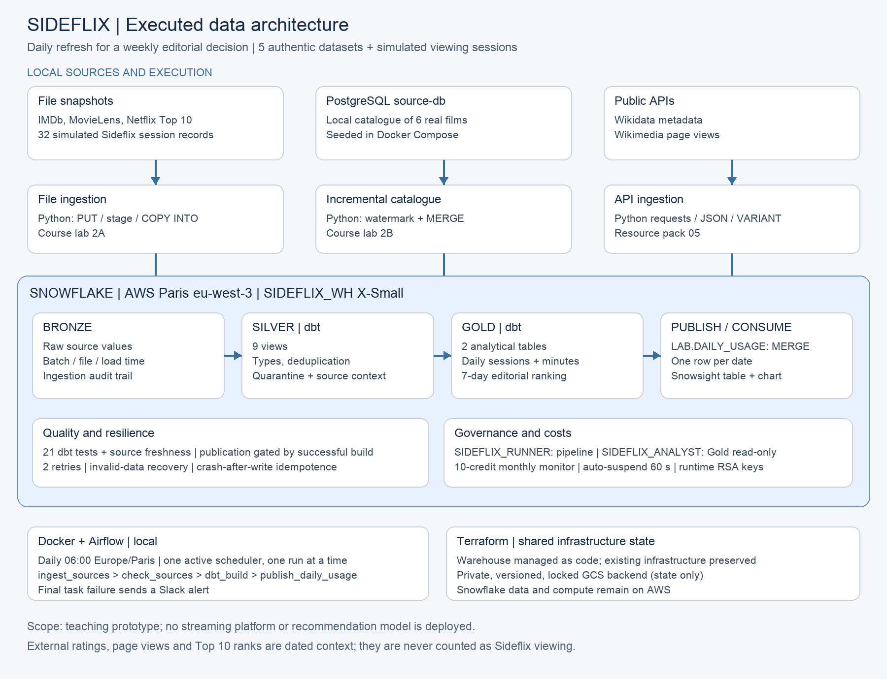
Schéma d’architecture, tel que livré
ANNEXE
Notes:
[Annexe · à montrer seulement si on demande]
Le schéma d’architecture exactement tel que livré dans le dépôt (docs/architecture.png). La slide 10 en est une version simplifiée, redessinée pour le projecteur. Si on le demande, ouvrir docs/architecture.png en plein écran.

Slide 18
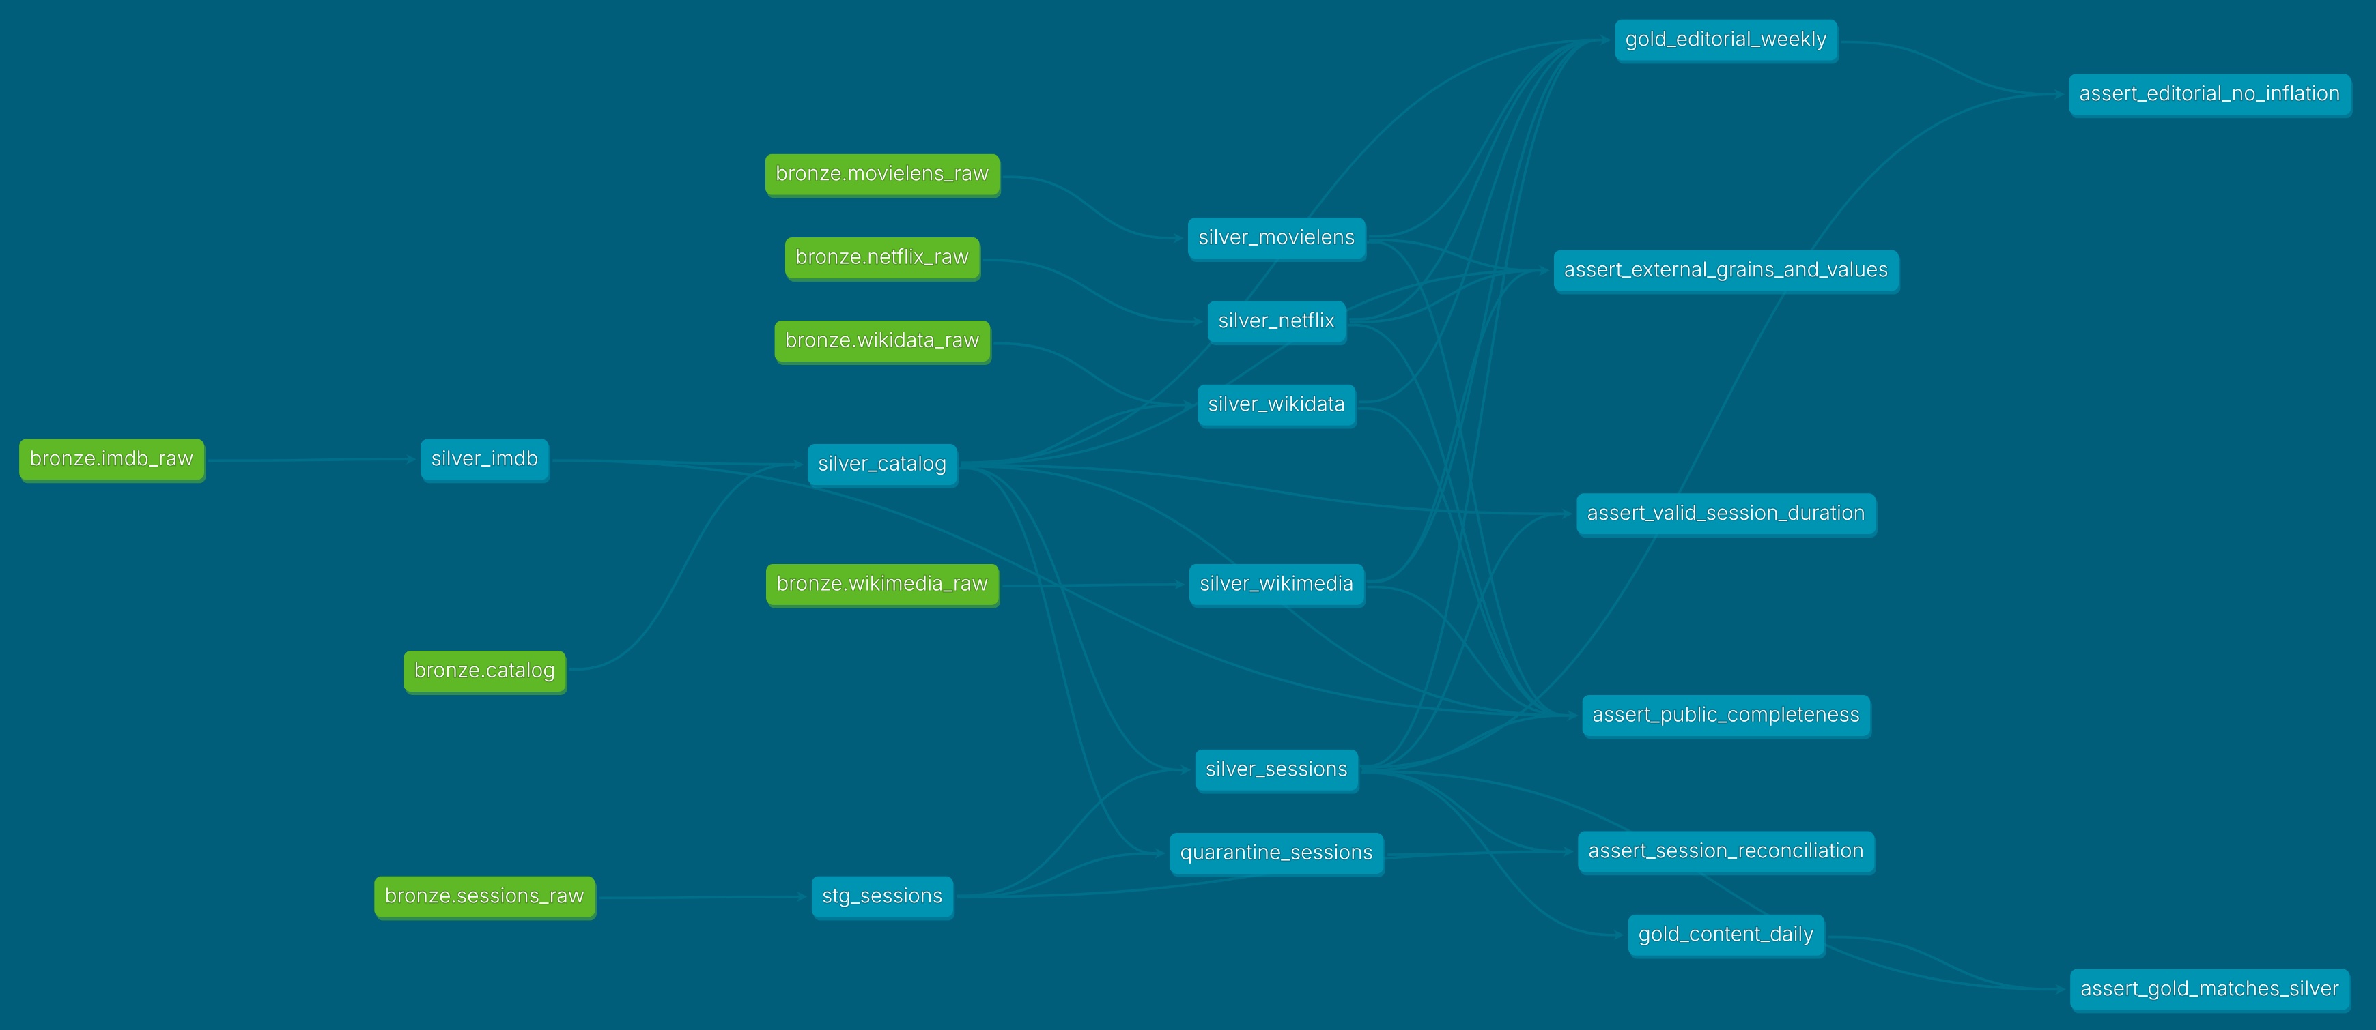
Lineage dbt, tel que généré
ANNEXE
Notes:
[Annexe · à montrer seulement si on demande]
Le graphe de lineage tel que généré par dbt docs (docs/dbt_lineage.png). La slide 13 dessine les mêmes 7 sources, 11 modèles et 20 arêtes à partir de docs/dbt/manifest.json, avec des libellés plus grands ; les six tests singuliers (singular tests), affichés ici comme des nœuds, y sont résumés dans le bandeau des tests. La version interactive est docs/dbt/index.html.

Slide 19
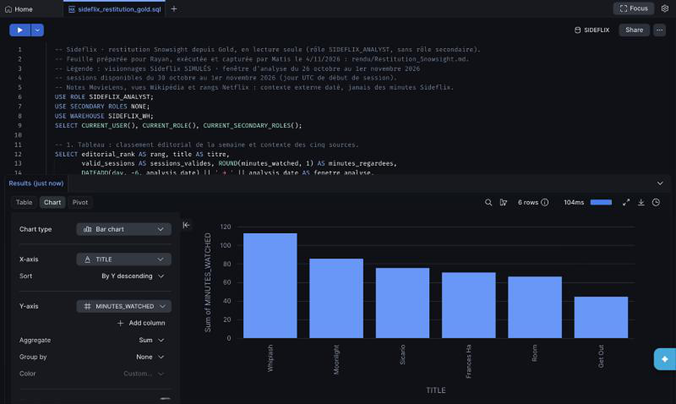
Graphique Snowsight, tel que capturé
ANNEXE
Notes:
[Annexe · à montrer seulement si on demande]
Le graphique Snowsight exactement tel que capturé par Matis le 4 novembre 2026, avec le rôle analyste en lecture seule (evidence/08_gold_report/) ; la slide 11 montre les mêmes valeurs en gros caractères. Si le jury veut voir le graphique en direct, l’ouvrir dans Snowsight avec docs/snowsight_gold_report.sql.

